Slide 1
Azərbaycan –Türkiyə Yeni Ortaq Eqitim Sistemi – YOES layihəsinin I-çi mərhələsi “Pedaqoji texnologiyalar” treninqi 28-30.10.2012 Bakı «Idrak məktəbi» Binəqədi rayonu 102№li o/m
II sinif
Riyaziyyat
Toplama çıxmanın qarşılıqlı əlaqəsi
Hazırladı: Quliyeva Bədirnisə
bedirnisa-quliyeva@rambler.ru
Quliyeva Bədirnisə
bedirnisa-quliyeva@rambler. Quliyeva Bədirnisə
bedirnisa-quliyeva@rambler.ru
ru
Quliyeva Bədirnisə Binəqədi r-n 102 o/m
bedirnisa-quliyeva@rambler.rubedirnisa-quliyeva@rambler.ru
Hazırladı: Quliyeva Bədirnisə
bedirnisa-quliyeva@rambler.ru

Slide 2
Azərbaycan –Türkiyə Yeni Ortaq Eqitim Sistemi – YOES layihəsinin I-çi mərhələsi “Pedaqoji texnologiyalar” 28-30.10.2012 Bakı «Idrak məktəbi»
Istifadə edilən texnologiya:
Microsofte Offise 2010 Tools
Pedaqoji texnologiya: Interaktiv texnologiya.
Fəaliyyət strukturları:
cütlükdə müzakirə; komandada müzakirə;
eyni zamanda dəyirmi masa
Resurslar:
Riyaziyyat-2(dərslik)
Riyaziyyat-2(iş dəftəri)
F. Bunyatova, Bəhlul Abdulla. Təlim və tərbiyədə interaktiv texnologiya. Bakı 2000
WWW.youtube.com
http://google.ru/
www.idrak-m.com

Slide 3
Azərbaycan –Türkiyə Yeni Ortaq Eqitim Sistemi –YOES layihəsinin I-çi mərhələsi “Pedaqoji texnologiyalar” treninqi 28-30.10.2012 Bakı «Idrak məktəbi»
-toplama və çıxma arasındakı əlaqəni araşdırmaq və bu bilik və bacarıqları inkişaf etdirmək;
-problemləri həll etmək bacarığını inkişaf etdirərək bu bacarıqları real həyatda yaradıçı tətbiq etməyi öyrətmək;
-yoldaşla məsləhətləşmə,birgə işləmək,bir-birinə qulaq asmaq bacarıqlarını inkişaf etdirmək;

Slide 4
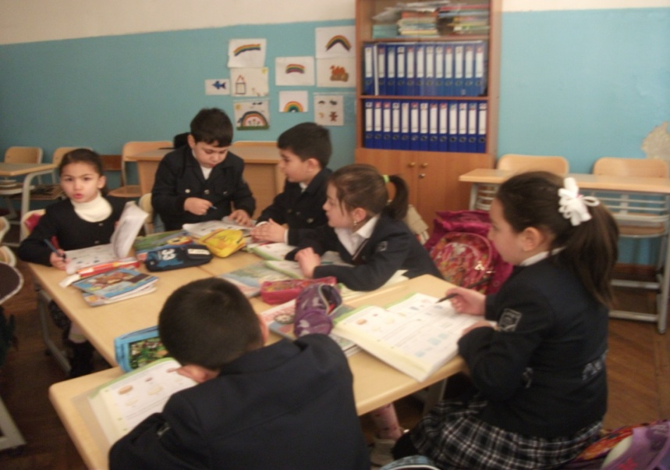
Azərbaycan –Türkiyə Yeni Ortaq Eqitim Sistemi – YOES layihəsinin I-çi mərhələsi “Pedaqoji texnologiyalar” 28-30.10.2012 Bakı «Idrak məktəbi» :
Dərsin birinci hissəsi. Araşdırma sualları və yeni bilik:
S-Toplama nədir? Siz toplama deyəndə nə başa düşürsünüz?
(komandada dəyirmi masa)
C.-
S- Berilmiş ifadənin 25+21 qiymətinin düzgünlüyünü
necə yoxlaya bilərik?
C.-
S- Bəs onda çıxma deyəndə siz nə başa düşürsünüz?
C.-
S-Bu ifadənin düzgünlüyünü necə yoxlayaq?
C.-
S-Toplama və çıxma arasında hansı əlaqə var? Verilən misallarda onu tapın. (cütlükdə müzakirə)
.
22+21=43 43-21=22 43-22=21 64-44=20 64-20=44 20+44=64
C.-
M-Deməli cıxma əməlinin düzgün yerinə yetirildiyini biz toplama və ya çıxma əməlinin köməyi ilə yoxlaya bilərik.
Notes:
Sualların bütün cavabları müəllim tərəfindən qəbul edilir, ümümiləşdirilir və alınan cavabdan yeni sualla sinifə müraciət olunur.

Slide 5
Siniflə iş
1.Dərslikdən:Misal:1 Toplama əməlini yerinə yetirsən,çıxmaya aid misalları asanlıqla həll edərsən.(cütlükdə yoxlama)
22+21= 43-21= 53+23= 76-23=
22+32= 54-32= 26+31= 57-31=
20+44= 64-44= 35+43= 78-43=
2.Boşluqlara istədiyiniz ədədləri yazaraq misal qurun (komandada müzakirə)
__ + 24=___ ___+___=___
37+___=___ ___- ___=___
48-___=___ ___+___=___
3.Qurduğunuz bir misalı məsələyə cevirin
4. Tapşırığın təqdimatı və yoxlanılması.
Notes:
İdman dəqiqəsi gəlir.

Slide 6
Vaxt getdi
Ayrılan vaxtda şagirdlər komandada slaydda verilən
tapşırığı yerinə yetirirlər
Notes:
Vaxt tamam olandan sonra komandalar aldıqları nəticəni təqdim edirlər

Slide 7
İdman dəqiqəsi

Slide 8
Azərbaycan –Türkiyə Yeni Ortaq Eqitim Sistemi – YOES layihəsinin
I-çi mərhələsi “Pedaqoji texnologiyalar” 28-30.10.2012 Bakı «Idrak məktəbi» :
Dərsin ikinci hissəsi.
İşçi vərəqi(nümunə)
1.Birinci qutuda 8 qələm,ikinci qutuda 12 qələm var.İki qutuda cəmi neçə qələm var?
Məsələni həll edib,məsələyə uyğun tərs məsələ qurun.
2. Həllin düzgünlüyünü toplama əməlinin köməyilə yoxlayın.
53-27=16 47-22=25 51-34=16 64-46=18
________________________________________
3. Toplamanın düzgünlüyünü_________________________yoxlamaq olar.
4. Boşluqları doldurun:
___+___=____ ____-____=____ ____+ 22=____ 26-___=19
5. Yaratdığınız misallardan bir məsələ qurun.
_________________________________________________________
_______________________________________________________
6. Davam edin: 3,5,7__,11__,15 _, 19__, 23_,

Slide 9
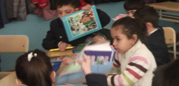
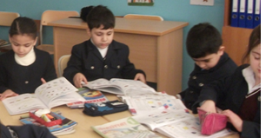
Yeni Ortaq Eqitim Sistemi – YOES layihəsinin
I-çi mərhələsi “Pedaqoji texnologiyalar” 28-30.10.2012 Bakı «Idrak məktəbi» :Azərbaycan –Türkiyə
Vaxt getdi

Slide 10
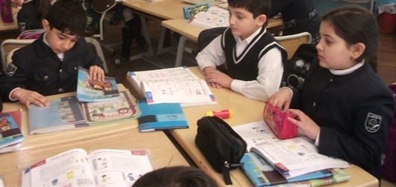
Azərbaycan –Türkiyə Yeni Ortaq Eqitim Sistemi – YOES layihəsinin
I-çi mərhələsi “Pedaqoji texnologiyalar” 28-30.10.2012 Bakı «Idrak məktəbi» :
Vaxt bitdi

Slide 11
Azərbaycan –Türkiyə Yeni Ortaq Eqitim Sistemi – YOES layihəsinin
I-çi mərhələsi “Pedaqoji texnologiyalar” 28-30.10.2012 Bakı «Idrak məktəbi» :
Təqdimat
Hər komandadan cərxi fələklə
secilən bir şagird görülən
işi təqdim edir.
Qiymətləndirmə komandaların və müəllimin iştirakı ilə aparılır.

Slide 12
Ev tapşırığı
Cıxma və toplamaya aid 10 misal fikirləşib yazın. Tərs əməllə yoxlayın.
Toplama və çıxmaya aid bir neçə misal Ccccvə

Slide 13
Afərin uşaqlar !

